Slide 1


дружно дома все сидим… очень в садик мы хотим!!!
дистанционная выставка детских творческих работ
материал подготовила воспитатель Торопова Н.Л.

Slide 2
Цель: получение положительных эмоций от результатов совместной работы педагогов, родителей и детей в условиях дистанционной поддержки .
Задачи:
Формировать интерес к художественно-эстетическому развитию в условиях дистанционной поддержки;
Знакомить детей с нетрадиционными техниками;
Стимулировать активность, самостоятельность, инициативу детей.
Развивать фантазию и творческое воображение в совместной деятельности ребенка, родителя и педагога.
В условиях дистанционной поддержки помочь родителям лучше узнать своего ребёнка, его интересы, вкусы.
Ожидаемый результат:
Активное участие родителей в жизни ребёнка, уметь сопереживать и видеть рост ребёнка (творческий, интеллектуальный, эмоциональный).
Развитие художественно – эстетического вкуса детей в условиях дистанционной поддержки.
Побуждать детей придумывать свои сюжеты, замыслы и передавать в своих творческих работах красоту.

Slide 3
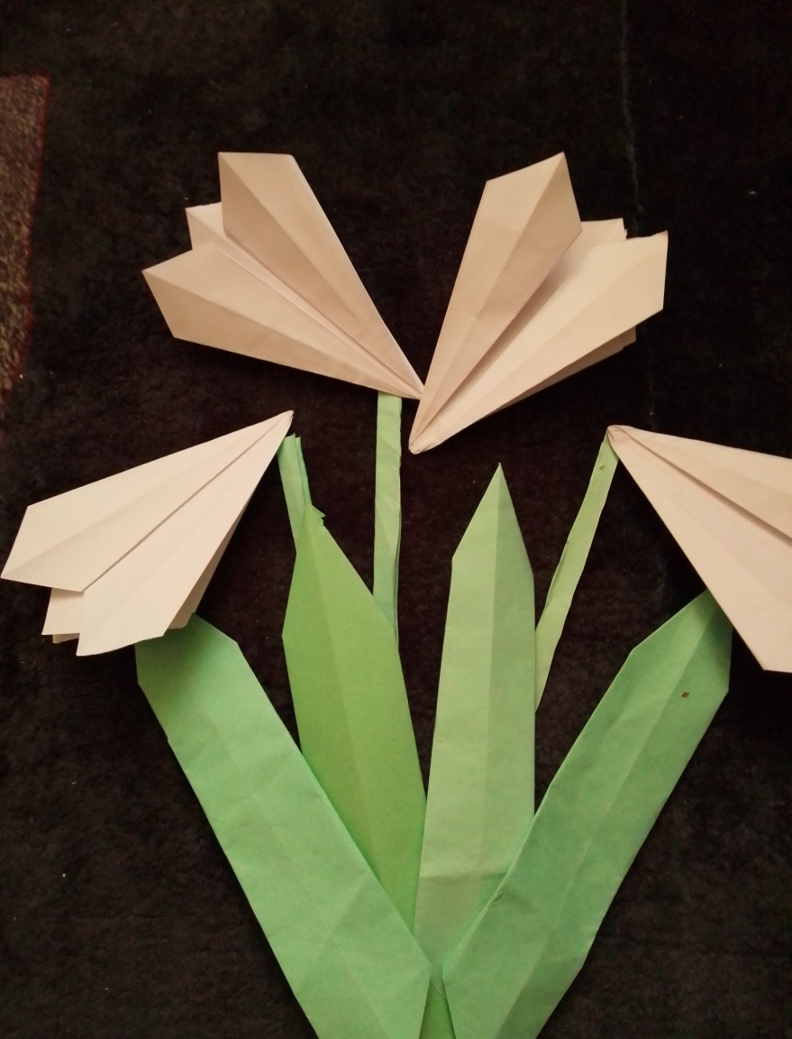
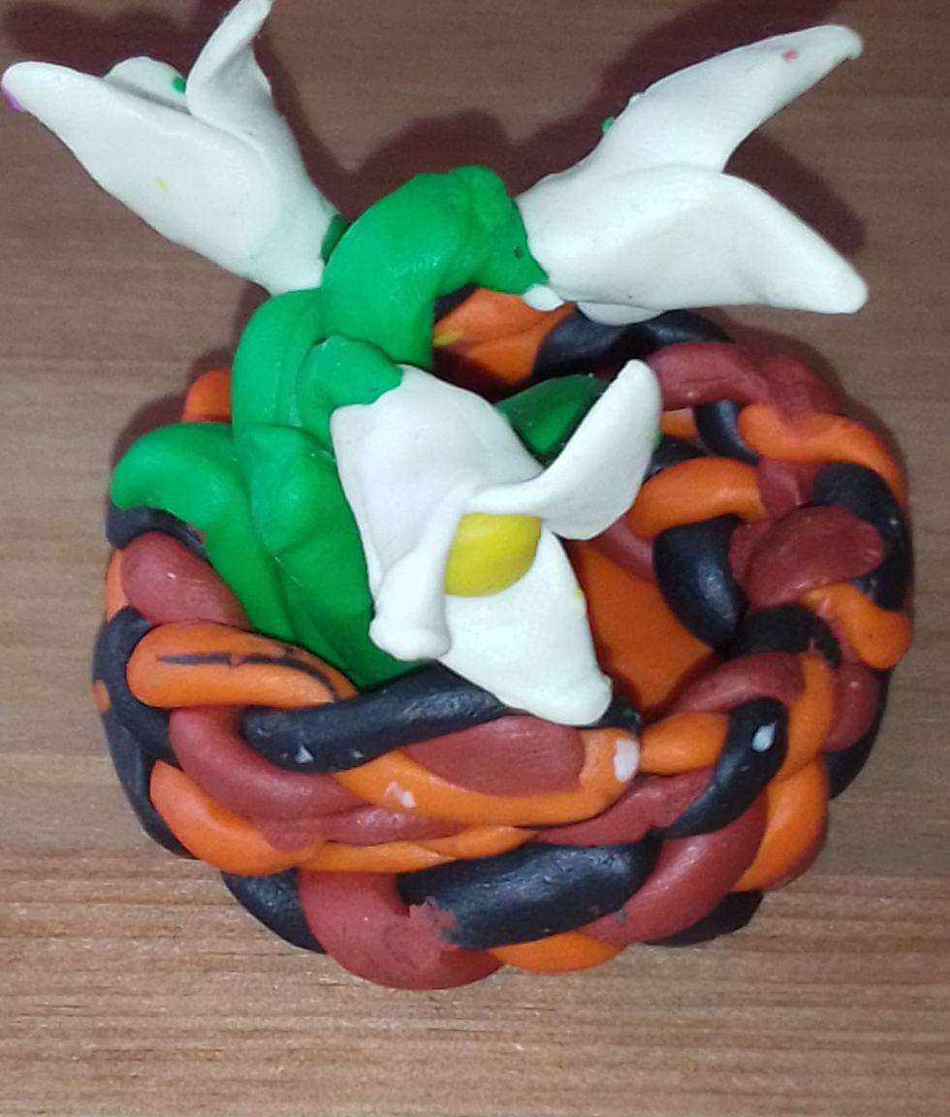
Как зима вчера рыдала!
Не хотела уходить.
А под настом – рыхлым, талым –
Билась тоненькая нить!
Лущик Катя

Slide 4
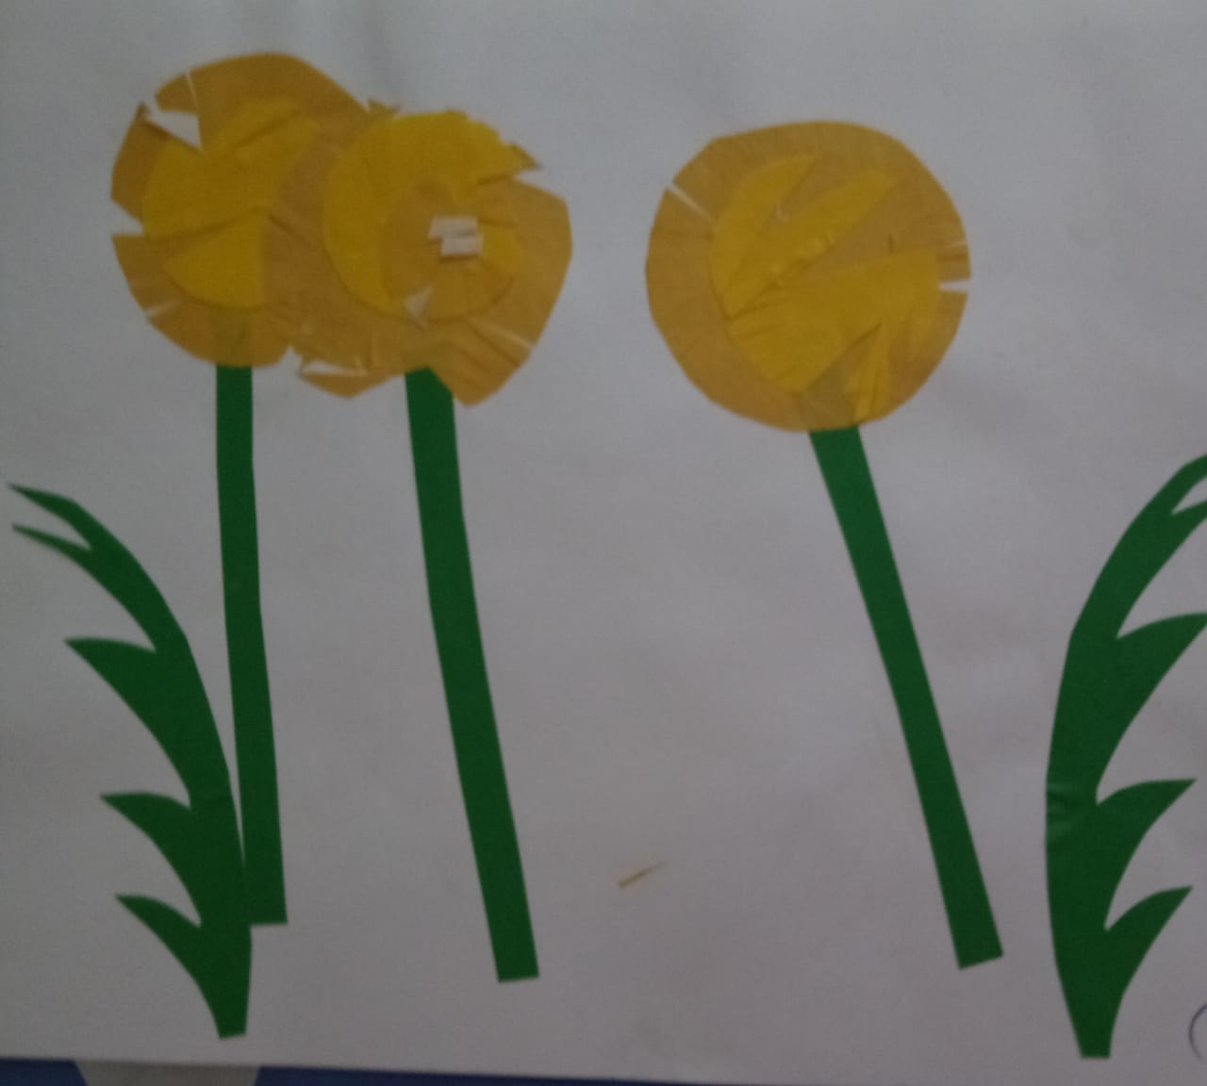
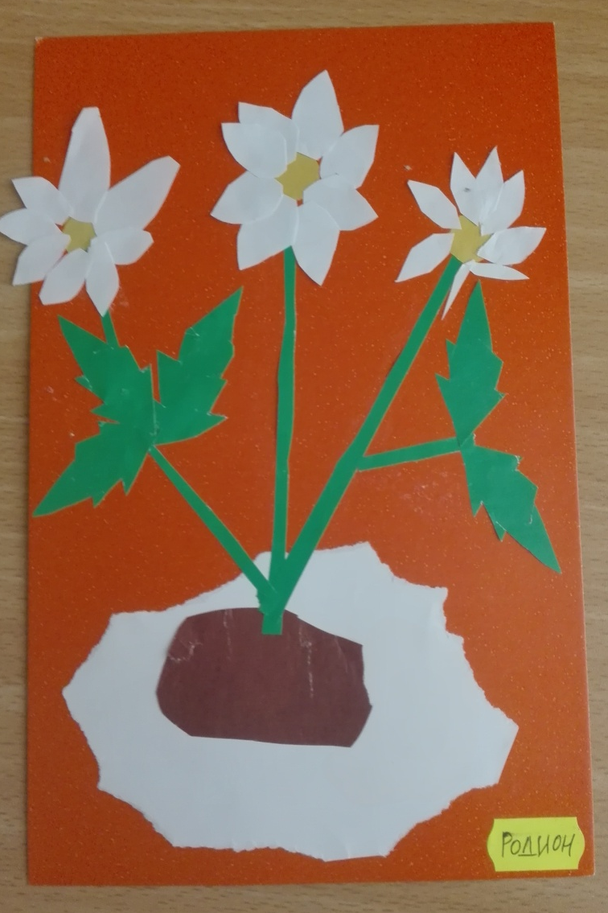
На лесной проталинке
Рос цветочек маленький,
Михайлова София
Торопов Родион

Slide 5
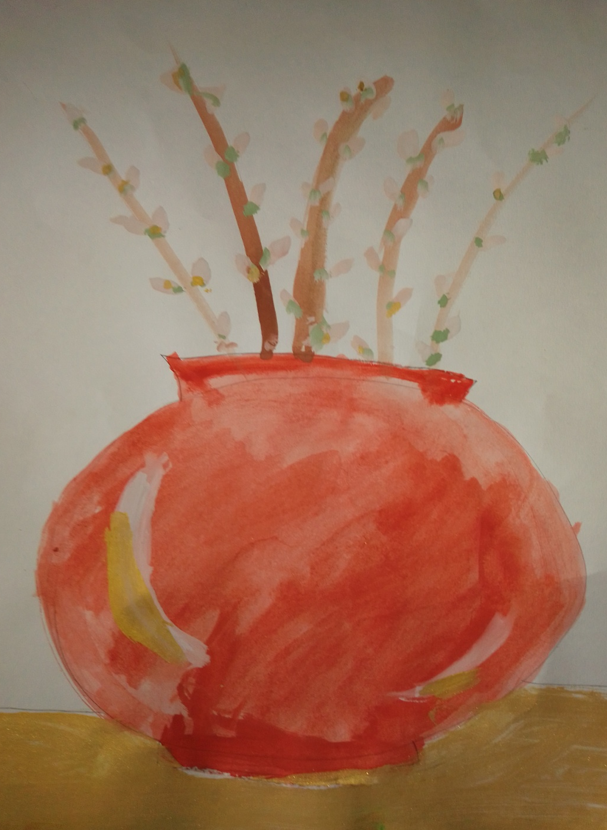
Уж верба вся пушистая
Раскинулась кругом;
Опять весна душистая
Повеяла крылом.
Лущик Катя

Slide 6
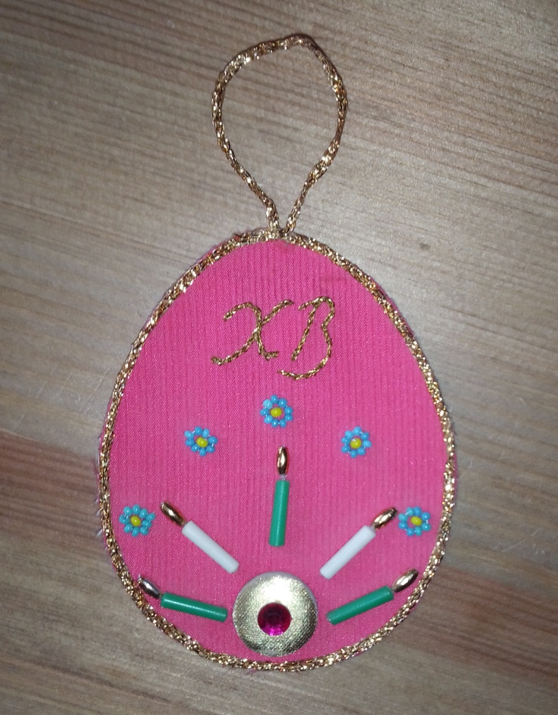
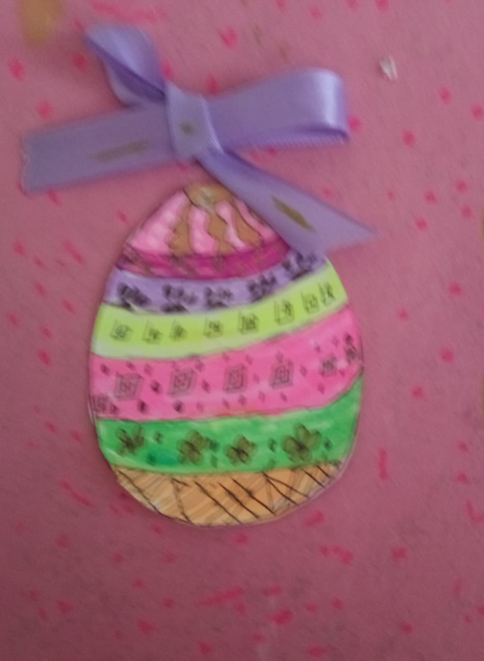
Праздник Пасхи наступает,
И природа вся поет
Пусть народ Христа встречает,
В сердце с верою живет!
Лущик Катя
Михайлова София

Slide 7
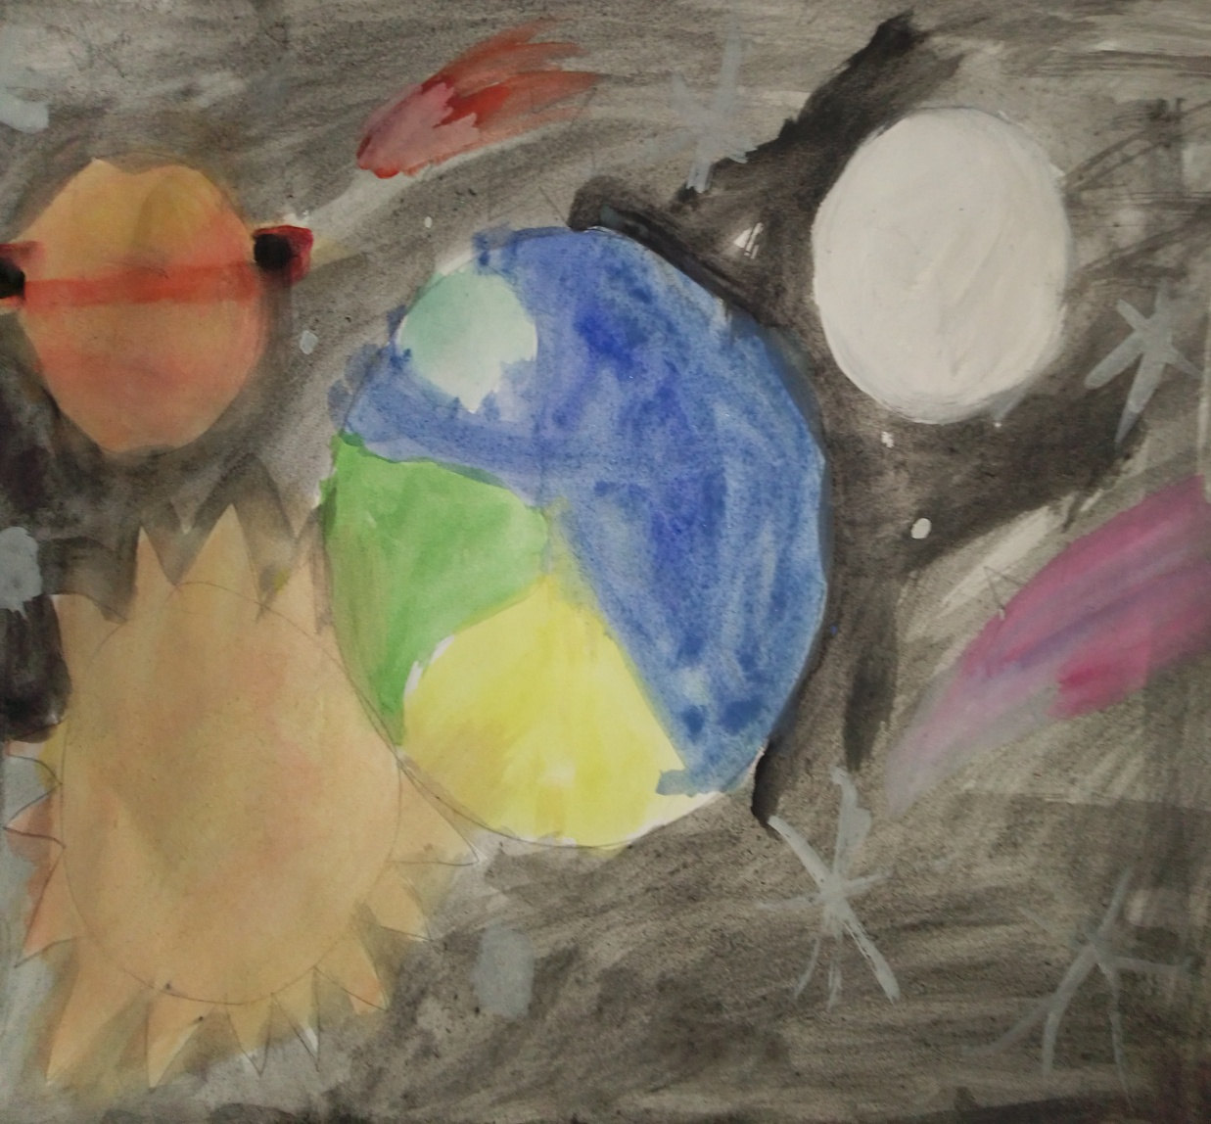
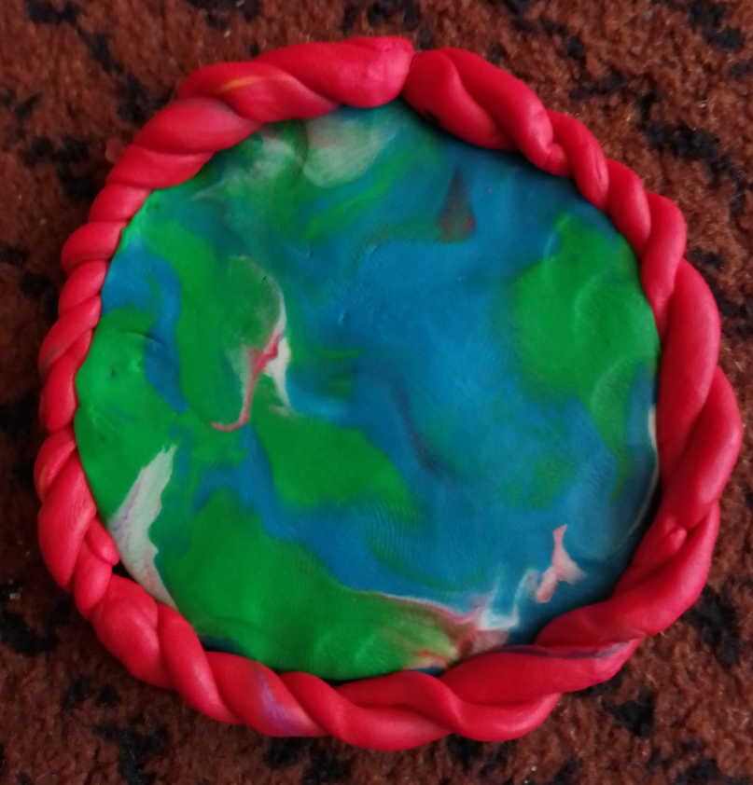
В небе чёрном, бархатистом
Звёзды яркие блестят.
Ночь мерцаньем серебристым
Украшает свой наряд.
Свет таинственный, далёкий,
Призывая и маня,
К устремлениям высоким
В небеса зовёт меня.
Катя Лущик

Slide 8
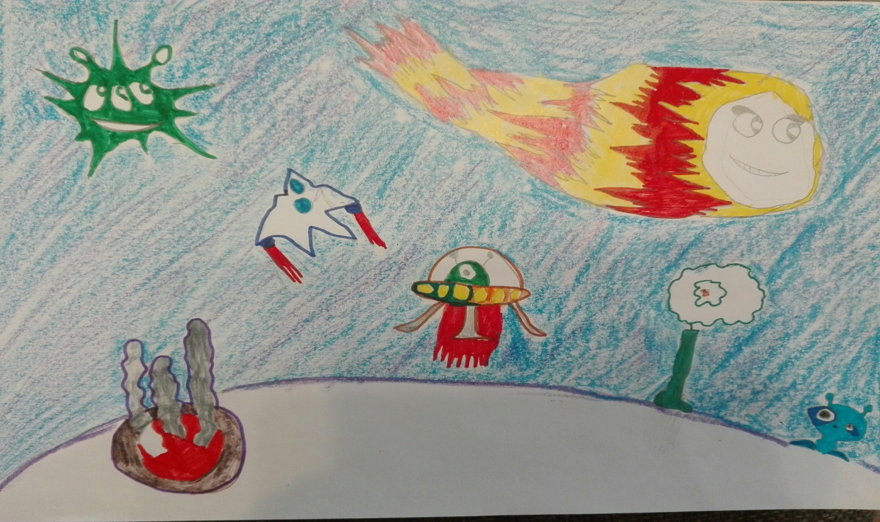
НЛО летит к соседу
Из созвездья Андромеды,
В нём от скуки волком воет
Добрый, милый ГУМАНОИД.
Торопов Родион

Slide 9
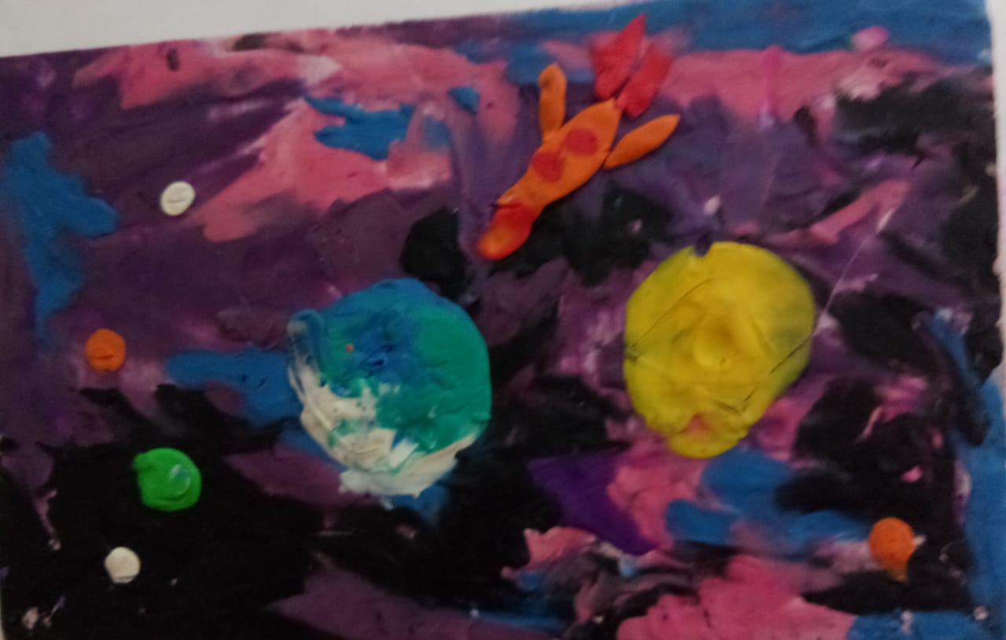
В космосе так здорово!
Звёзды и планеты в чёрной невесомости
Медленно плывут!
В космосе так здорово!
Острые ракеты на огромной скорости
Мчатся там и тут!
Михайлова София

Slide 10
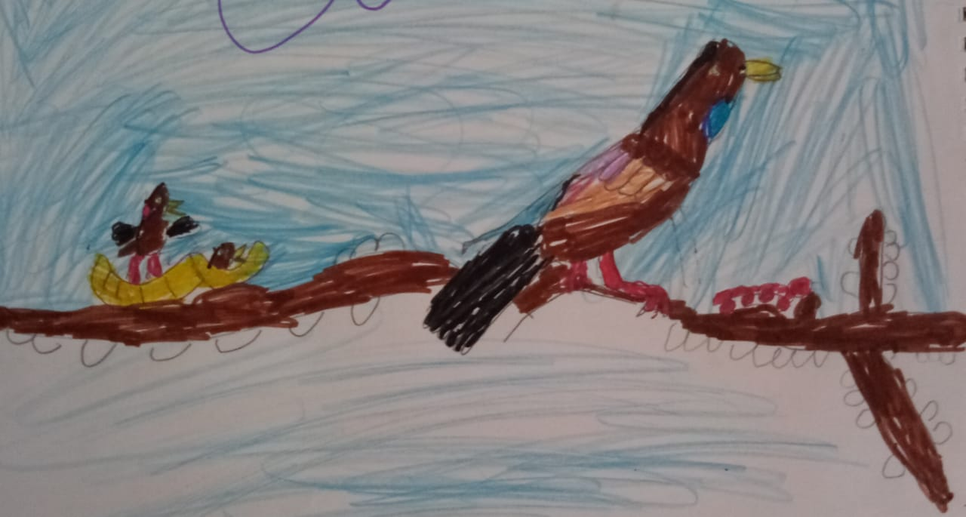
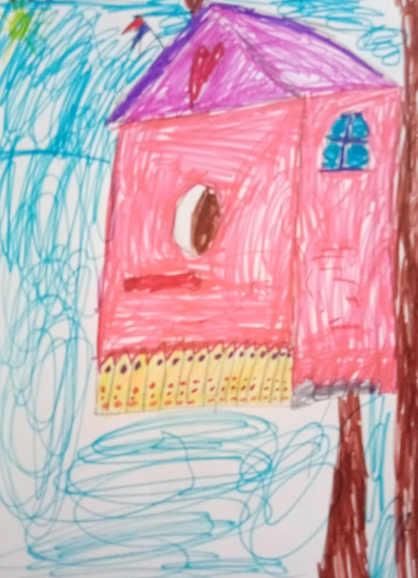
Ушла зима со стужами,
Сугробы стали лужами.
Покинув страны южные,
Вернулись птицы дружные.
На каждой ветке скворушки
Сидят и чистят перышки.
Михайлова София

Slide 11
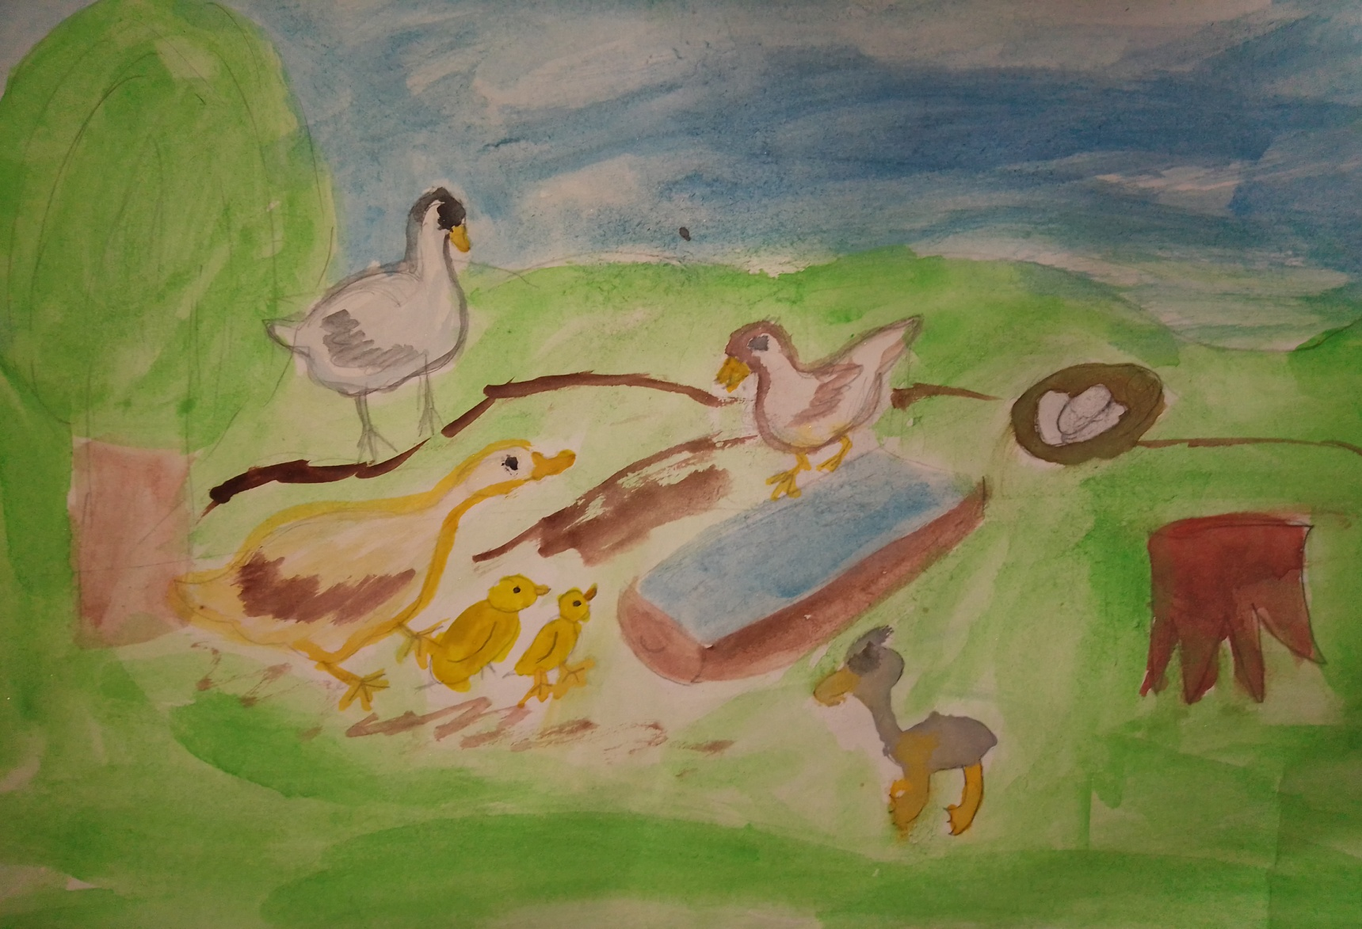
Если солнце ярче светит,
Если птицам не до сна,
Если стал теплее ветер,
Значит, к нам пришла весна.
Лущик Катя

Slide 12
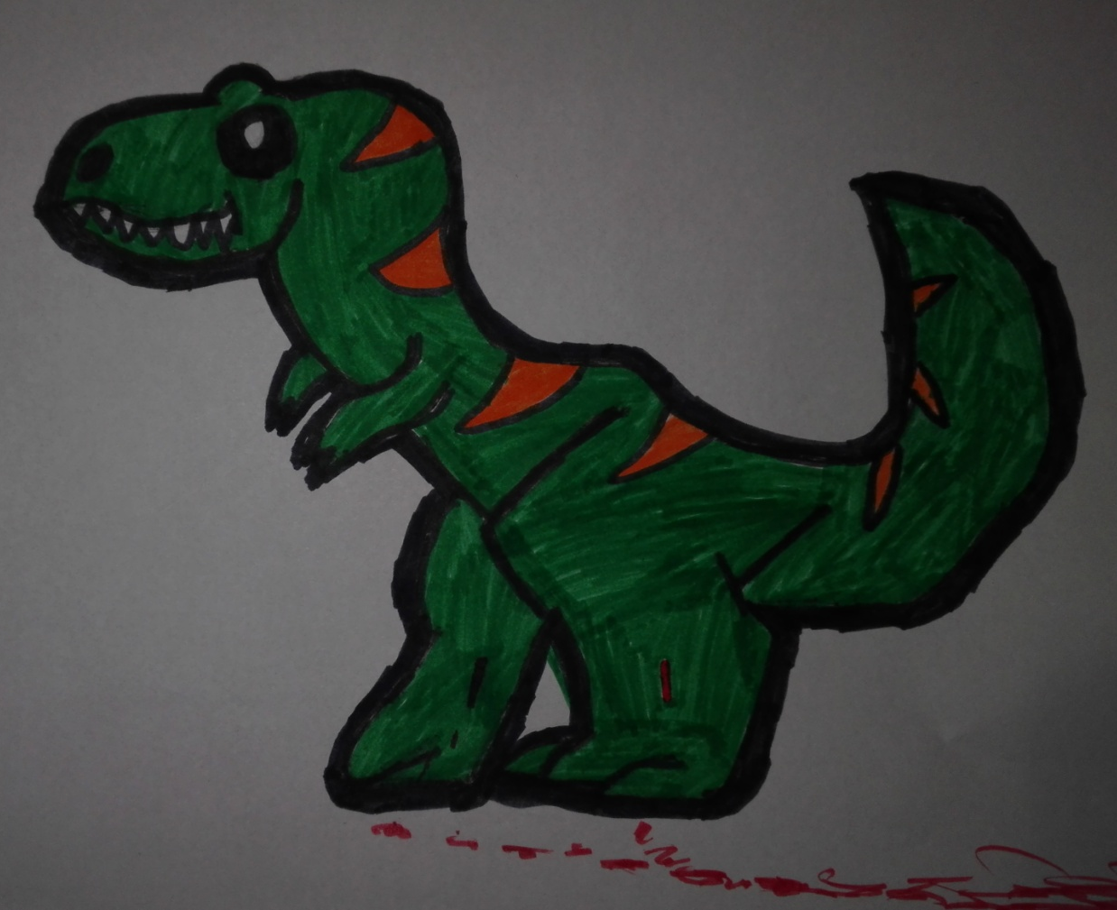
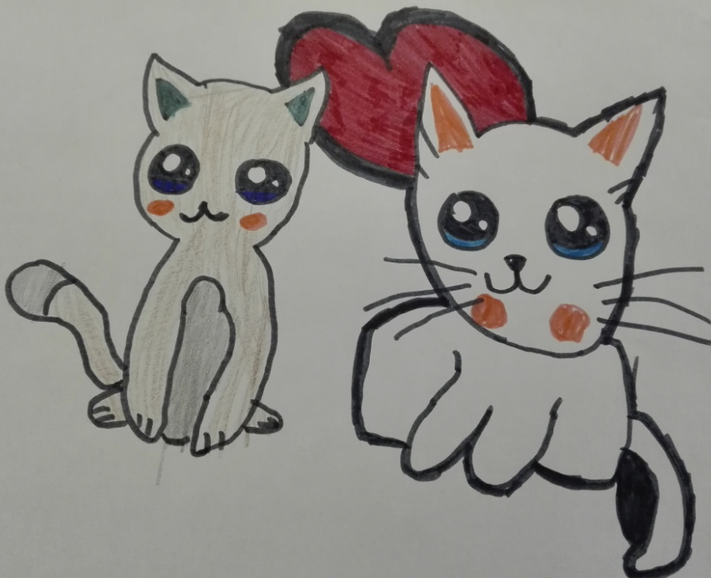
я рисую что хочу
Родион Торопов

Slide 13
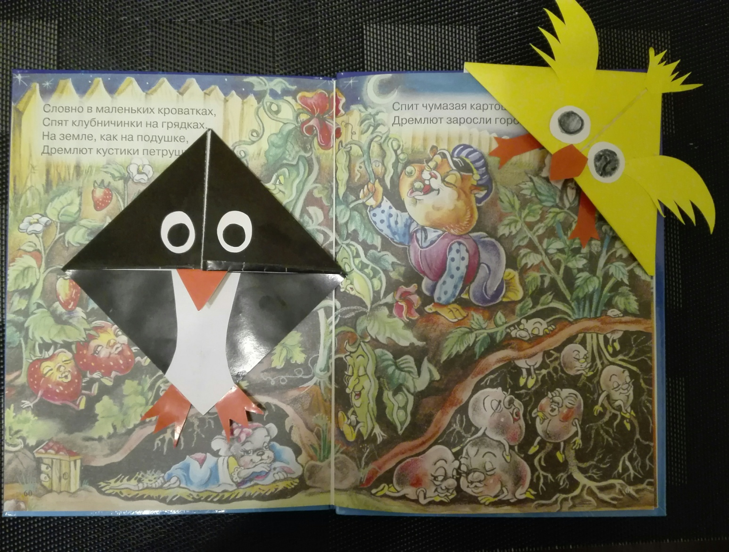
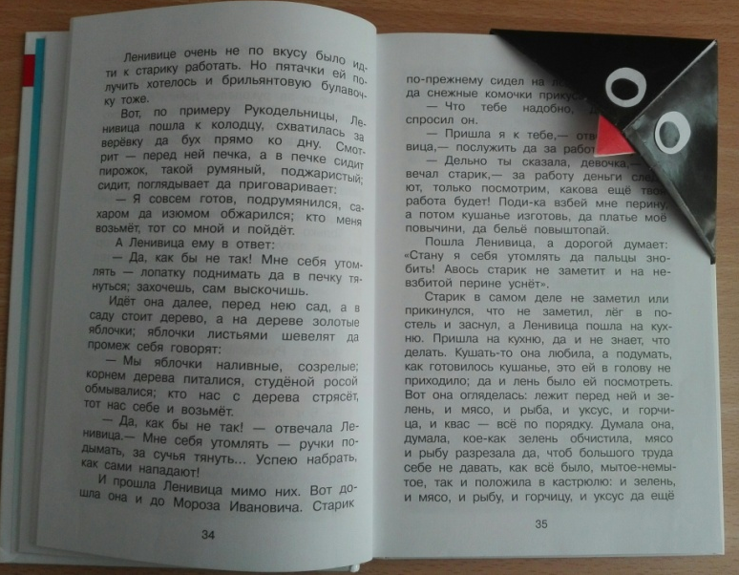
Я – красивая закладка.
Я нужна вам для порядка.
Зря страницы не листай.
Где закладка, там читай!
Торопов Родион

Slide 14
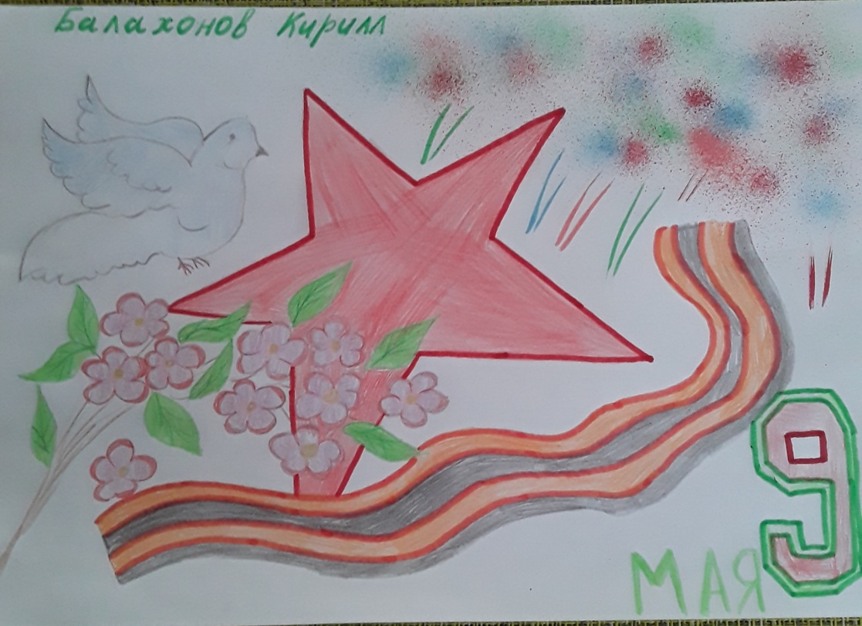
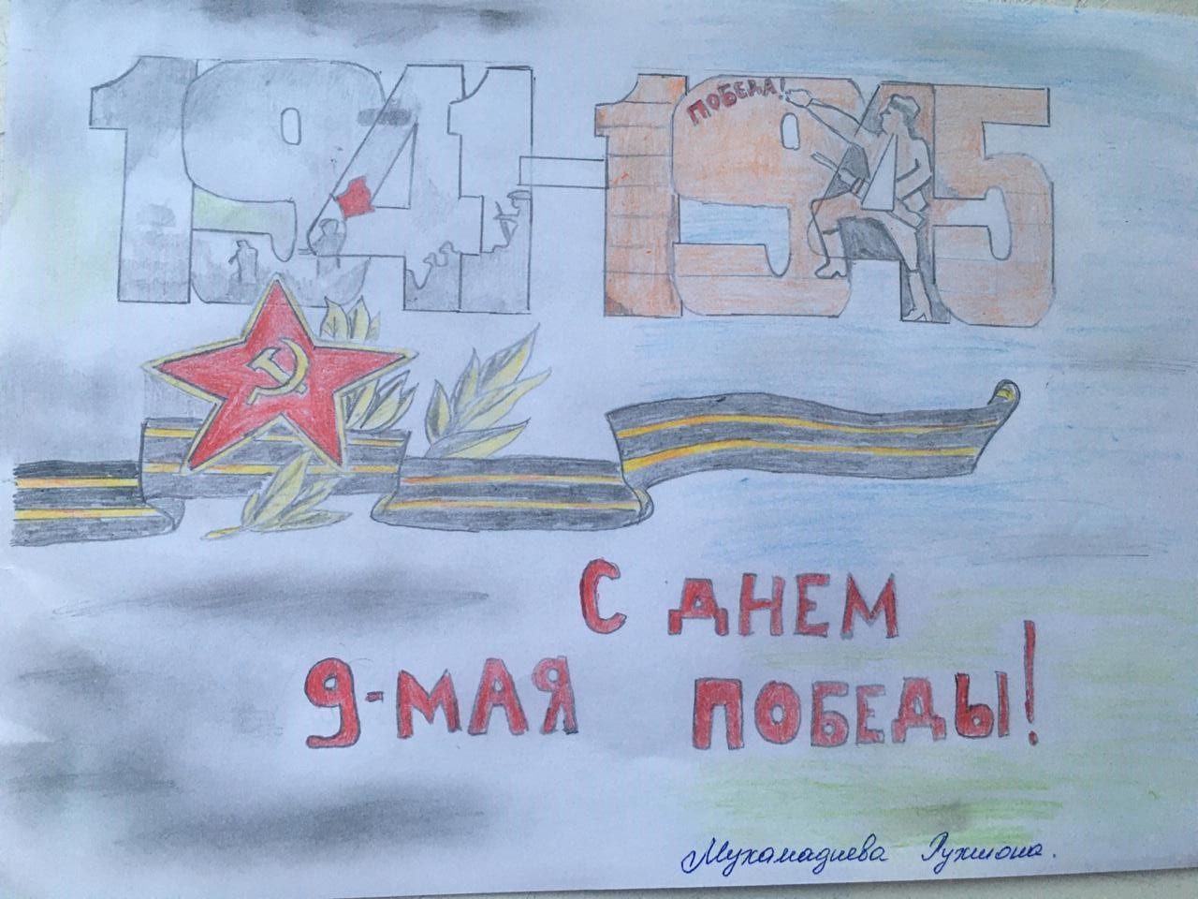
МЫ
ПОМНИМ!
Балахонов Кирилл
МЫ
ГОРДИМСЯ!
Мухамадиева Рухшона

Slide 15

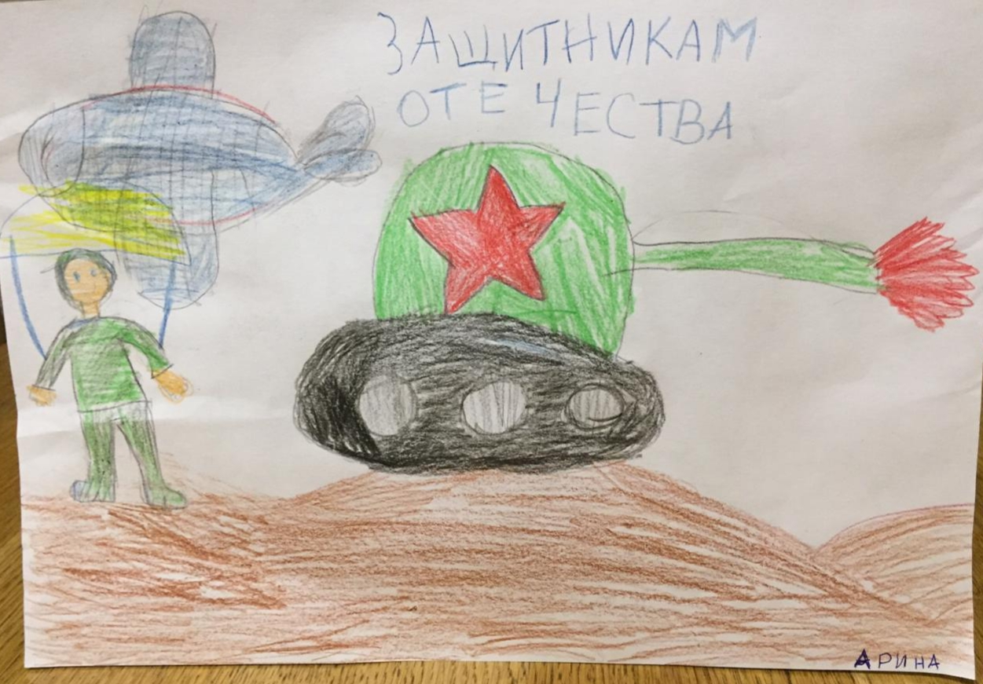
И НЕ ЗАБУДЕМ НИКОГДА!!!
Литвинова Ксения
Небожина Арина

Slide 16
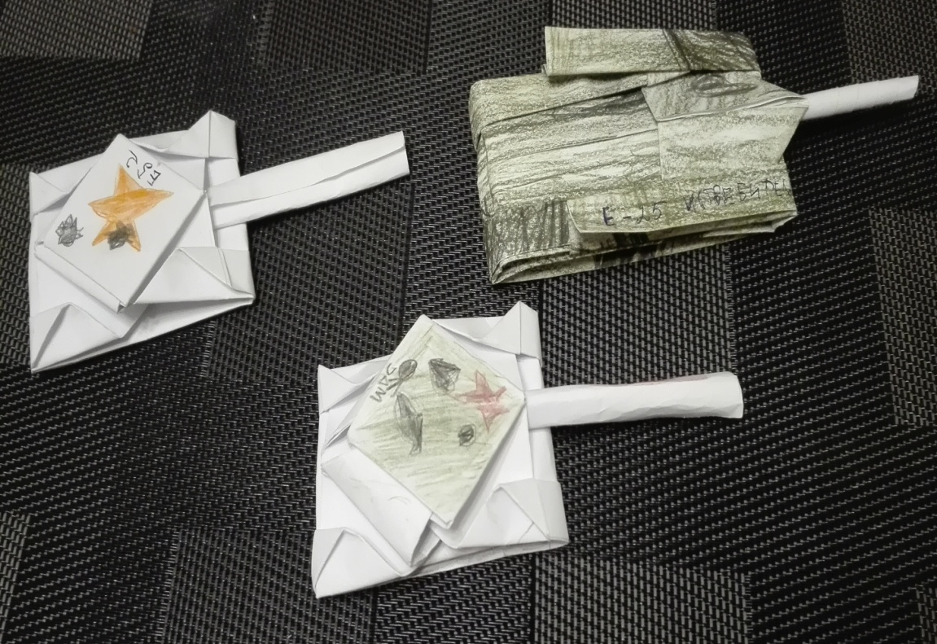
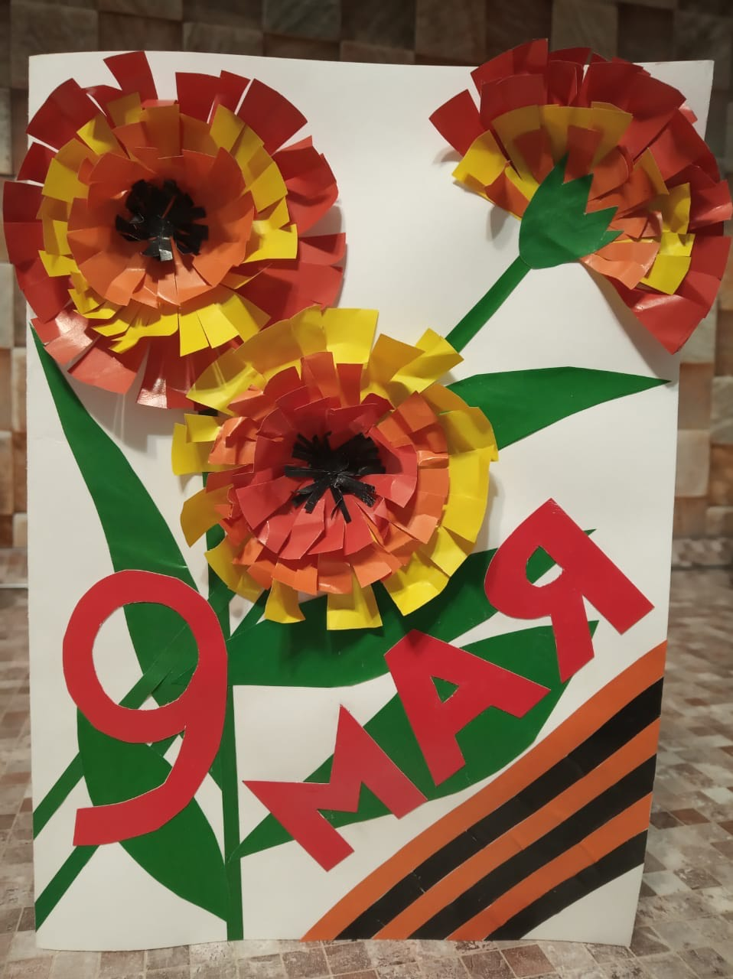
Родион Торопов
Арсений Жармухамбетов

Slide 17
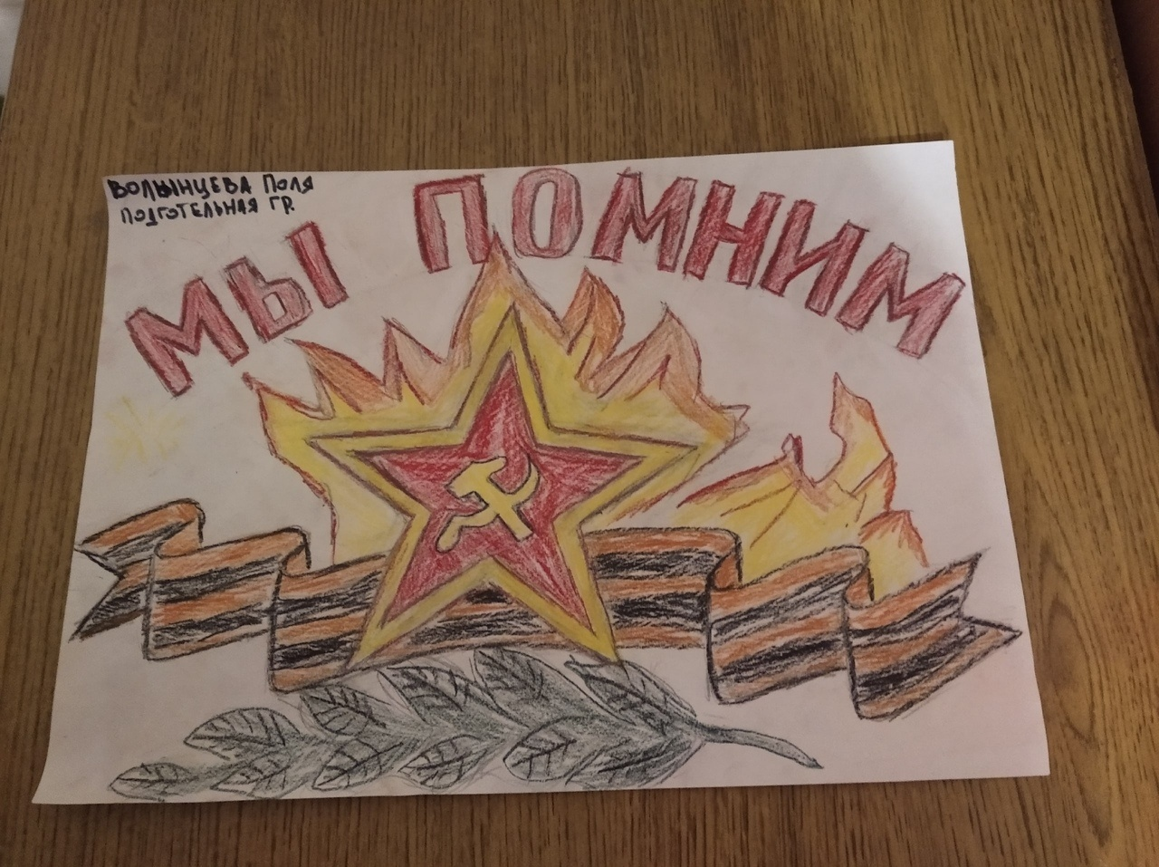
Полина Волынцева

Slide 18
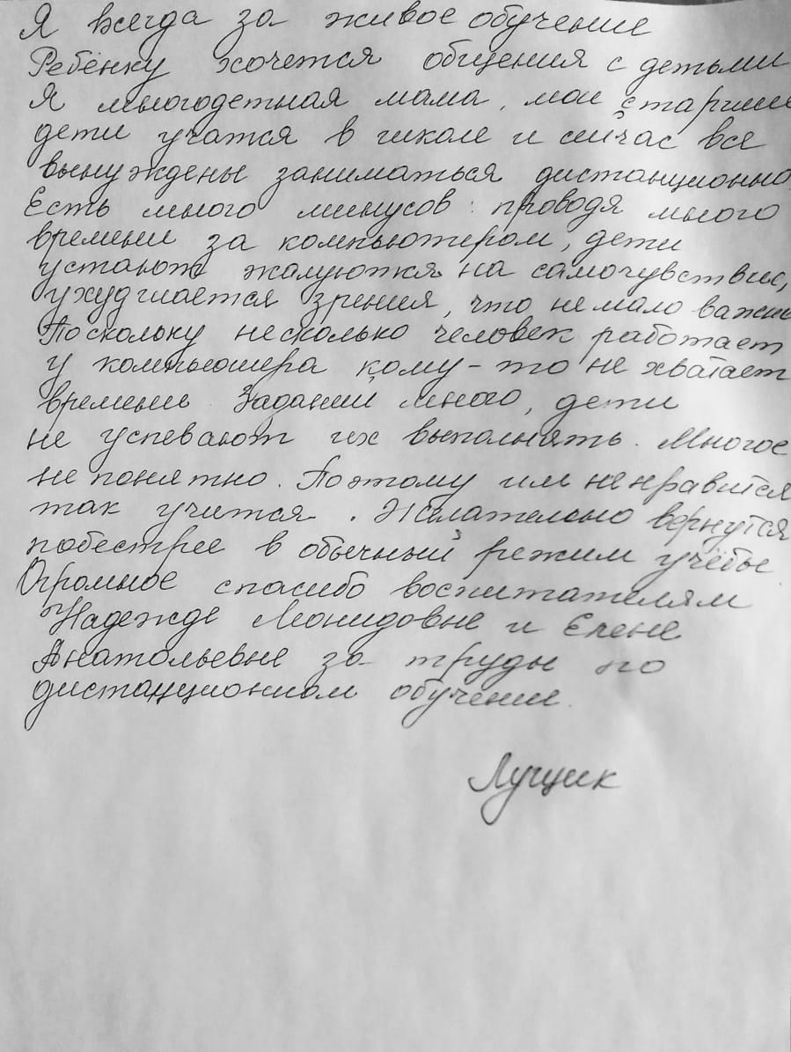
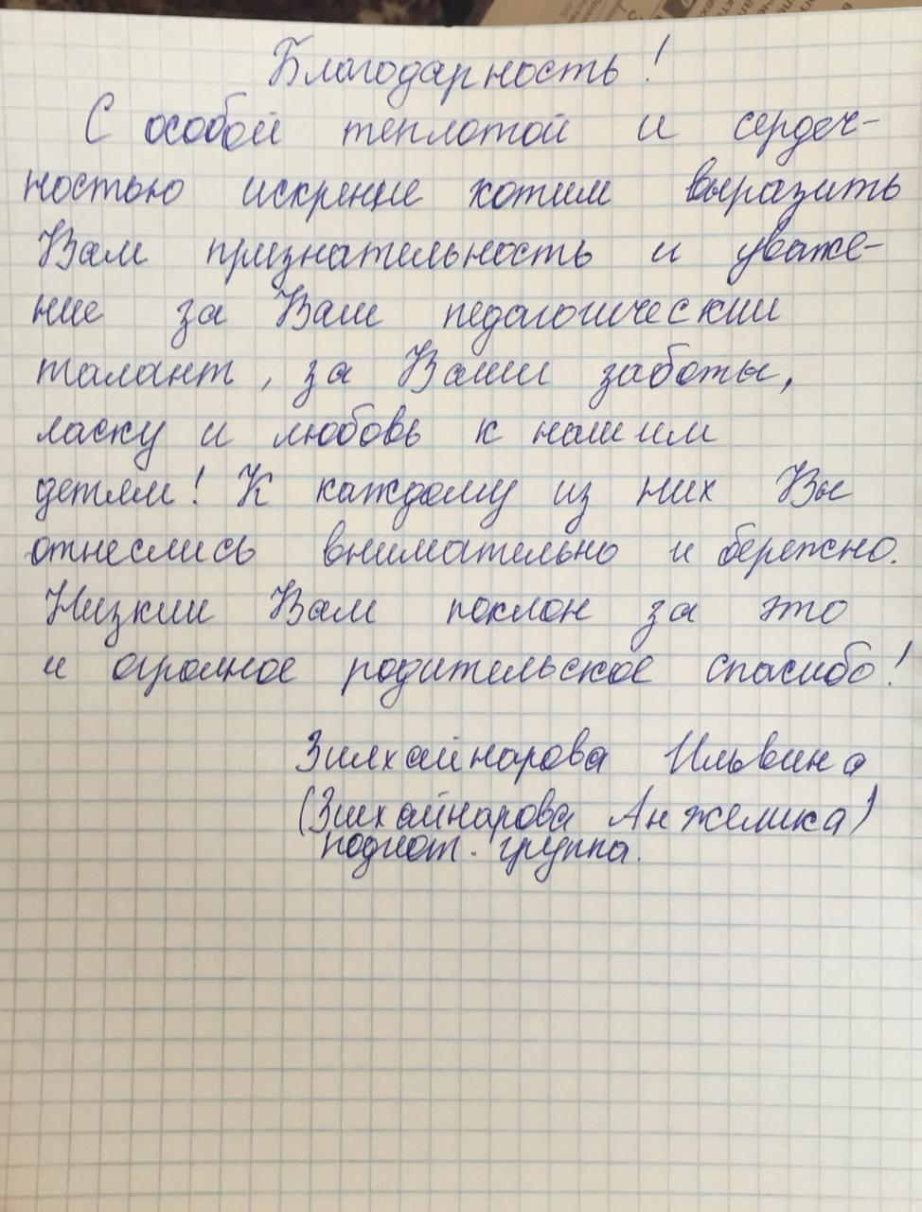
и родители хотят к нам вернуться в детский сад

Slide 19
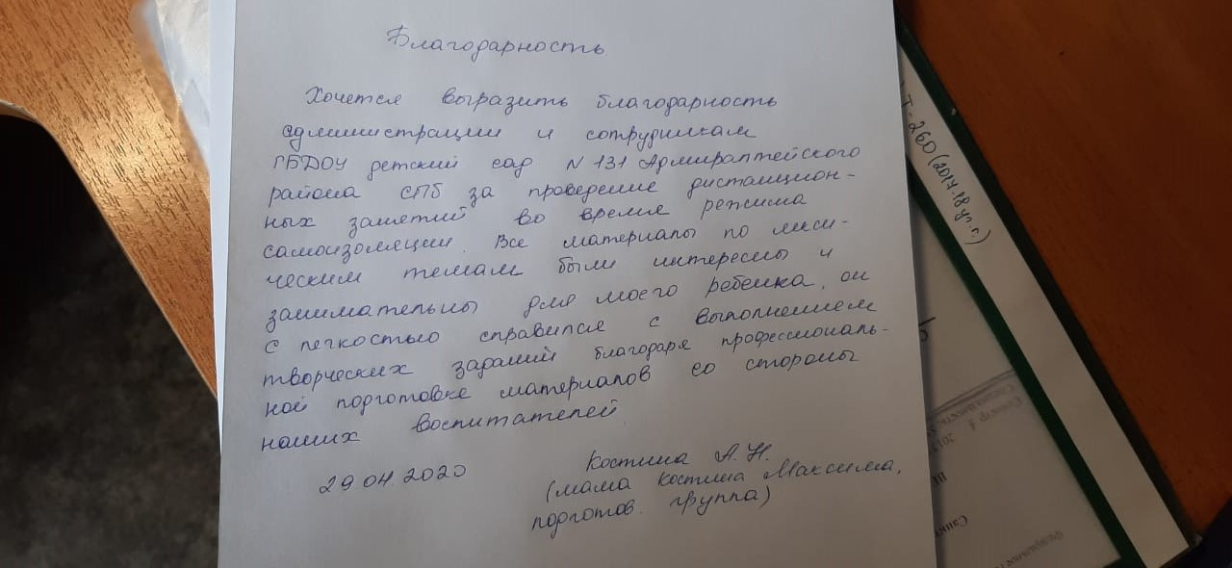
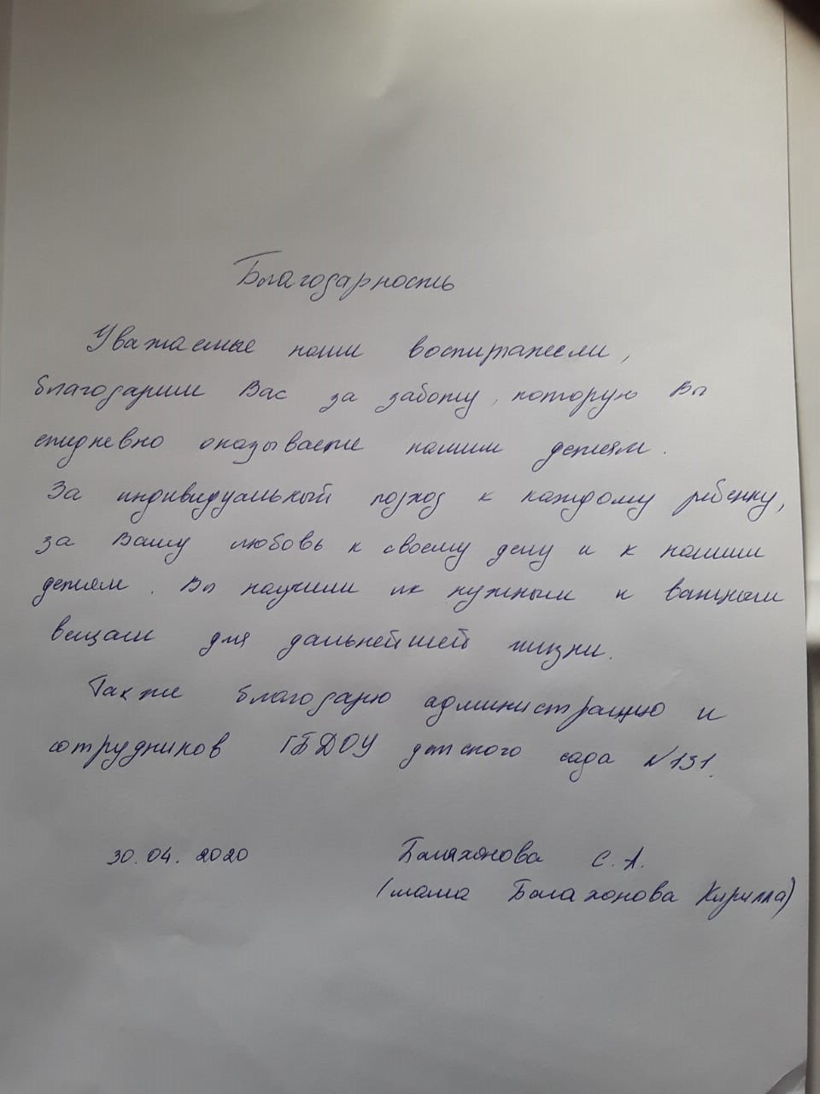
СПАСИБО ВАМ, дети и родители!

